Slide 1

PLANEACION DE PROYECTOS:
PERT Y CPM
Curso Métodos Cuantitativos
Lic. Gabriel Leandro, MBA
http://www.auladeeconomia.com

Slide 2
Proyectos:
Un proyecto es cualquier empresa humana con un claro principio y un claro final (Gallagher)
Poseen algunas características comunes:
  Combinación de actividades
  Relación secuencial entre actividades
  Preocupación por el tiempo
  Preocupación por los recursos
http://www.auladeeconomia.com

Slide 3
Planeación, programación y control
La Planeación requiere desglosar el proyecto en actividades, estimar recursos, tiempo e interrelaciones entre actividades.
La Programación requiere detallar fechas de inicio y terminación.
El Control requiere información sobre el estado actual y analiza posibles trueques cuando surgen dificultades.
http://www.auladeeconomia.com

Slide 4
Herramientas de planeación, programación y control
Gráficas de Gantt
Modelos de redes:
  Redes deterministas (CPM = Método de la ruta crítica)
  Redes probabilistas (PERT = Técnica de evaluación y revisión de programas)
También existen otras técnicas
http://www.auladeeconomia.com

Slide 5
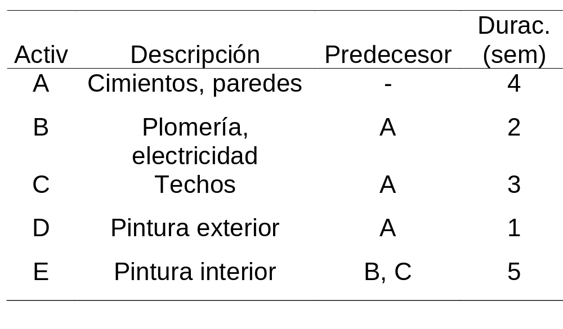
Ejemplo: Construcción de una casa
http://www.auladeeconomia.com

Slide 6
Gráfica de Gantt
A
B
C
D
E
0
1
2
3
4
5
6
7
8
9
10
11
12
http://www.auladeeconomia.com

Slide 7
Red de actividades
B
Inicio
A
C
E
Fin
D
http://www.auladeeconomia.com

Slide 8
Ruta crítica
La Ruta Crítica es la ruta más larga a través de la red
Determina la longitud del proyecto
Toda red tiene al menos una ruta crítica
Es posible que haya proyectos con más de una ruta crítica
http://www.auladeeconomia.com

Slide 9
¿Cuál es la ruta crítica de la red anterior?
Este proyecto tiene tres rutas posibles:
  Inicio – A – B – E – Fin
  Inicio – A – C – E – Fin
  Inicio – A – D – Fin
¿Cuál es la duración de cada una?
http://www.auladeeconomia.com

Slide 10
¿Cómo se encuentra la ruta crítica?
Es necesario agregar a la red los tiempos de cada actividad
Los tiempos se agregarán en cada nodo
Las flechas sólo representan la secuencia de las actividades
http://www.auladeeconomia.com

Slide 11
¿Cómo se encuentra la ruta crítica?
2
B
0
4
3
5
0
Inicio
A
C
E
Fin
1
D
http://www.auladeeconomia.com

Slide 12
¿Cómo se encuentra la ruta crítica?
Para cada actividad se calcularán 4 tiempos
Se denotarán:
ES
EF
LS
LF
http://www.auladeeconomia.com

Slide 13
¿Cómo se encuentra la ruta crítica?
Tiempo de inicio temprano: Es el tiempo más temprano posible para iniciar una actividad
  ES = EF más alto de la(s) actividad(es) anterior(es)
http://www.auladeeconomia.com

Slide 14
¿Cómo se encuentra la ruta crítica?
Tiempo de terminación temprano: Es el tiempo de inicio temprano más el tiempo para completar la actividad
  EF = ES de la actividad más duración de la actividad
  El ES y el EF se calculan recorriendo la red de izquierda a derecha
http://www.auladeeconomia.com

Slide 15
¿Cómo se encuentra la ruta crítica?
4
6
2
0+4=
B
0
0
0
4
7
12
12
12
0
4
7
4
3
5
0
Inicio
A
C
E
Fin
1
D
4
5
http://www.auladeeconomia.com

Slide 16
¿Cómo se encuentra la ruta crítica?
Tiempo de terminación más lejana: Es el tiempo más tardío en que se puede completar la actividad sin afectar la duración total del proyecto
  LF = LS más bajo de la(s) actividad(es) próxima(s)
http://www.auladeeconomia.com

Slide 17
¿Cómo se encuentra la ruta crítica?
Tiempo de inicio más lejano: Es el tiempo de terminación más lejano de la actividad anterior menos la duración de la actividad
  LS = LF de la actividad – duración de la actividad
  Para calcular LF y LS la red se recorre de derecha a izquierda
http://www.auladeeconomia.com

Slide 18
¿Cómo se encuentra la ruta crítica?
4
6
2
5
7
B
0
0
0
4
7
12
12
12
0
0
0
4
4
7
7
12
12
12
0
4
3
5
0
Inicio
A
C
4
7
E
Fin
1
D
4
5
11
12
http://www.auladeeconomia.com

Slide 19
¿Cómo se encuentra la ruta crítica?
Después de calculados los cuatro tiempos de cada actividad, se calculan las holguras
La holgura es el tiempo que se puede atrasar una actividad sin afectar la duración total del proyecto
H = LF – EF
http://www.auladeeconomia.com

Slide 20
¿Cómo se encuentra la ruta crítica?
4
6
H=1
2
5
7
B
H=0
0
0
0
4
H=0
H=0
7
12
12
12
0
0
0
4
H=0
4
7
7
12
12
12
0
4
3
5
0
Inicio
A
C
4
7
E
Fin
H=0
1
D
4
5
H=7
11
12
http://www.auladeeconomia.com

Slide 21
¿Cómo se encuentra la ruta crítica?
La ruta crítica se encuentra como aquella ruta para la cual todas sus actividades tienen holgura igual a cero
Generalmente se marca en la red la ruta crítica
En este caso es la ruta:
  Inicio – A – C – E – Fin
http://www.auladeeconomia.com

Slide 22
¿Cómo se encuentra la ruta crítica?
4
6
H=1
2
5
7
B
H=0
0
0
0
4
H=0
H=0
7
12
12
12
0
0
0
4
H=0
4
7
7
12
12
12
0
4
3
5
0
Inicio
A
C
4
7
E
Fin
H=0
1
D
4
5
H=7
11
12
http://www.auladeeconomia.com

Slide 23
Si desea más información visite www.auladeeconomia.com
Le invitamos a leer nuestros artículos y matricular nuestros cursos

